Slide 1
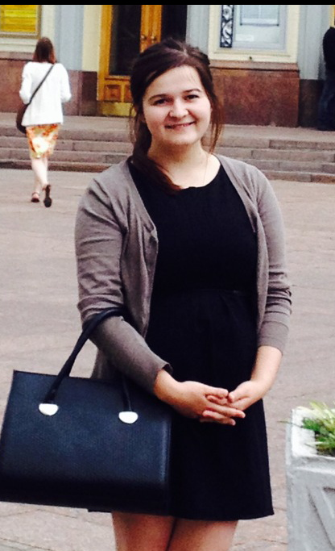
Конкурентні переваги сьогодення
Виконали:
студентки 4 курсу, ЕЕП-404
Шкрібляк Віталія
Гнилянська Тетяна

Slide 2
Мета статті
Дослідити і проаналізувати використання стратегії «блакитного океану»,визначити шляхи вдосконалення цієї стратегії,рекомендації щодо доцільності і успішності використання гри на емоціях у сучасному бізнесі.

Slide 3
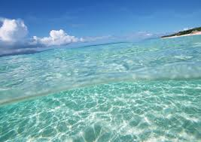
Голубий океан
Це теорія створення нового товару шляхом використання унікальної ідеї, у середовищі підприємств, що сильно конкурують нагадує своєрідну “втечу” від конкуренції.

Slide 4
Компоненти для створення голубого океану
Унікальна ідея
Низький рівень конкуренції
Низькі витрати
Кваліфікований персонал

Slide 5
Алгоритм створення нового креативного,унікального продукту
Тренд минулого
Створення нового продукту і його вихід на ринок

Slide 6
Стратегія «блакитного океану» - використання антиїдей для досягнення конкурентних переваг ресторанною мережею «Фест»
№ | Назва закладу за черговістю появи їх на ринку | “Антиідея” закладу
1 | Криївка (кафе) | З 4Ps реклама відсутня, інформація про розташування прихована, вхід в “Криївку” охороняється солдатом УПА від відвідувачів.
2 | Мазох (кафе) | Тематика кафе присвячена вченням Л.Мазоха, інтер’єр та меню насичені тематикою мазохізму та інших розробок вченого.
3 | Вар’яти (кафе) | Кафе, що торгує найбільшими в Україні канапками (до 30см.) орієнтоване на молодь.
4 | Гасова лямпа (кафе) | Кафе-музей, де знаходиться найбільша в Європі колекція гасових лам. Нестандартне меню та випивка власного приготування на фруктах.
5 | Львівська майстерня Шоколаду | Супермаркет художніх виробів шоколаду, що створюються на очах,. Солодощі можна скуштувати у кав’ярні при Майстерні шоколаду.

Slide 7
Життєвий цикл товару чи послуги блакитного океану
Історична цінність
Туристична цінність

Slide 8
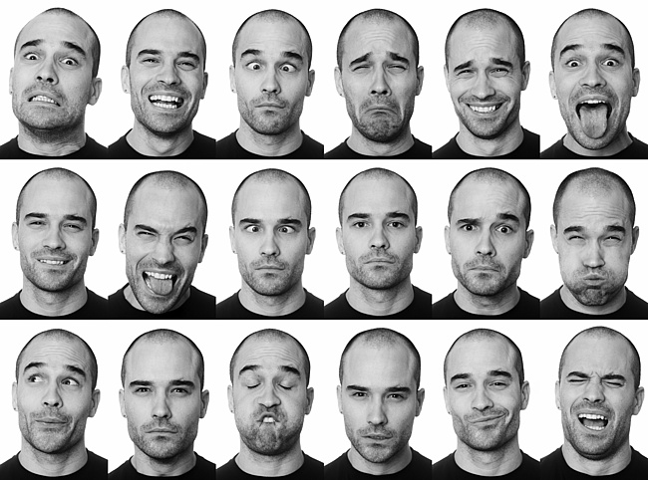
Життя товару на полиці − все коротше, а важливим складником ціннісної пропозиції стає не тільки продукт або послуга, а й емоція. Створення товару шляхом використання антиідеї та гри на емоціях споживача формує стійкі конкурентні переваги на ринку.

Slide 9
Дякуємо за увагу!

